Slide 1

«Здравствуйте, это я!»

Slide 2
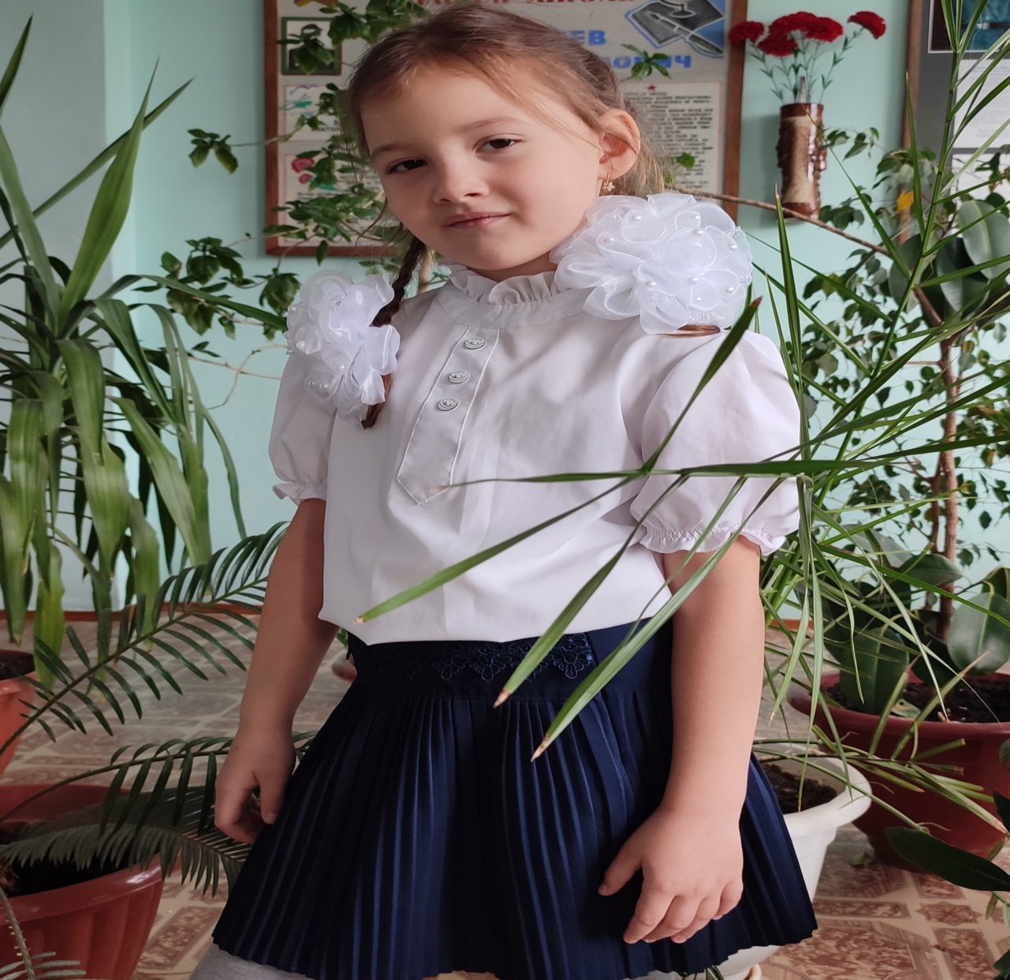
Вас всех приветствую, друзья!
Аминою зовут меня.
От роду мне семь лет,
Словесно нарисую свой портрет.

Slide 3
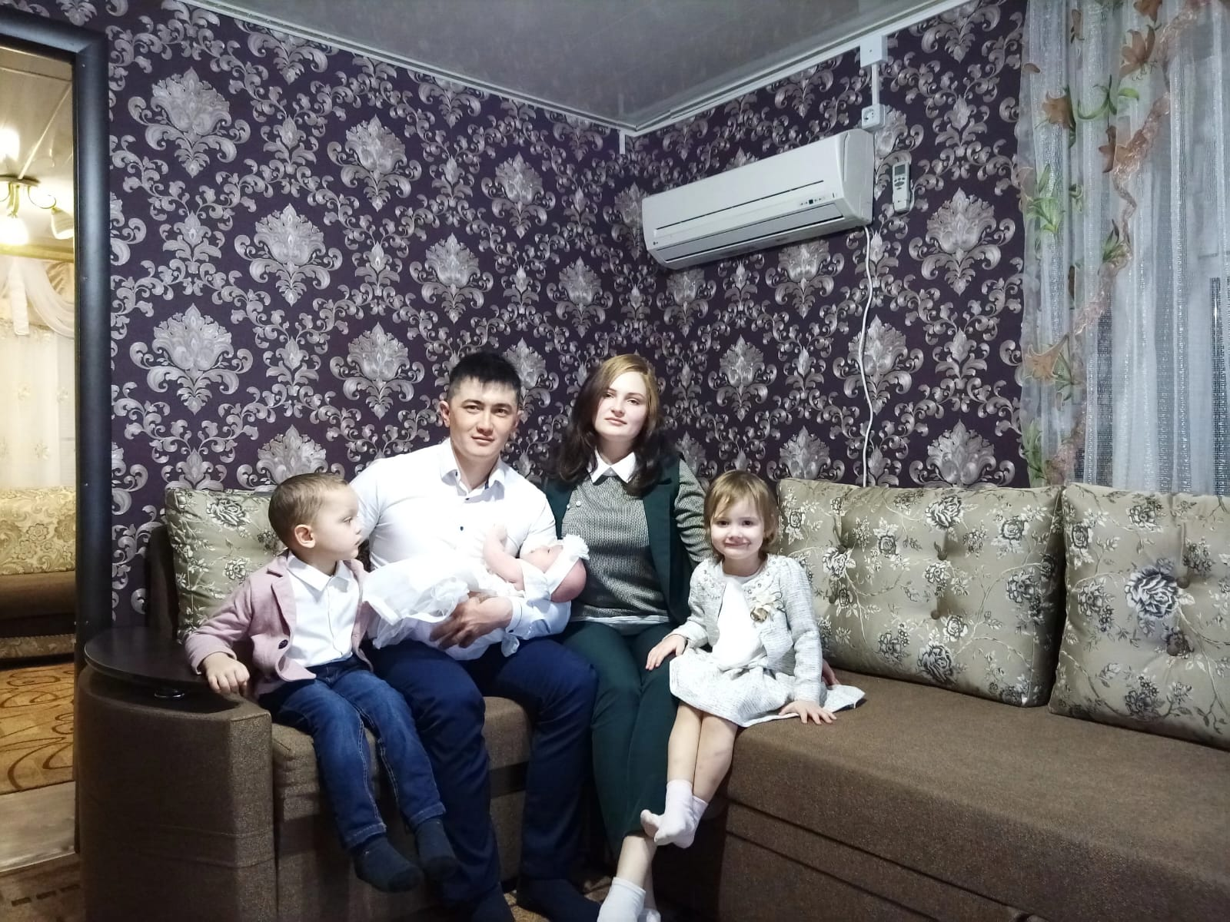
В Курнаевке с детства я жила.
Курнаевка , ты родина моя.
И здесь живет моя семья:
Папа, мама, две сестрёнки , брат и Я!

Slide 4
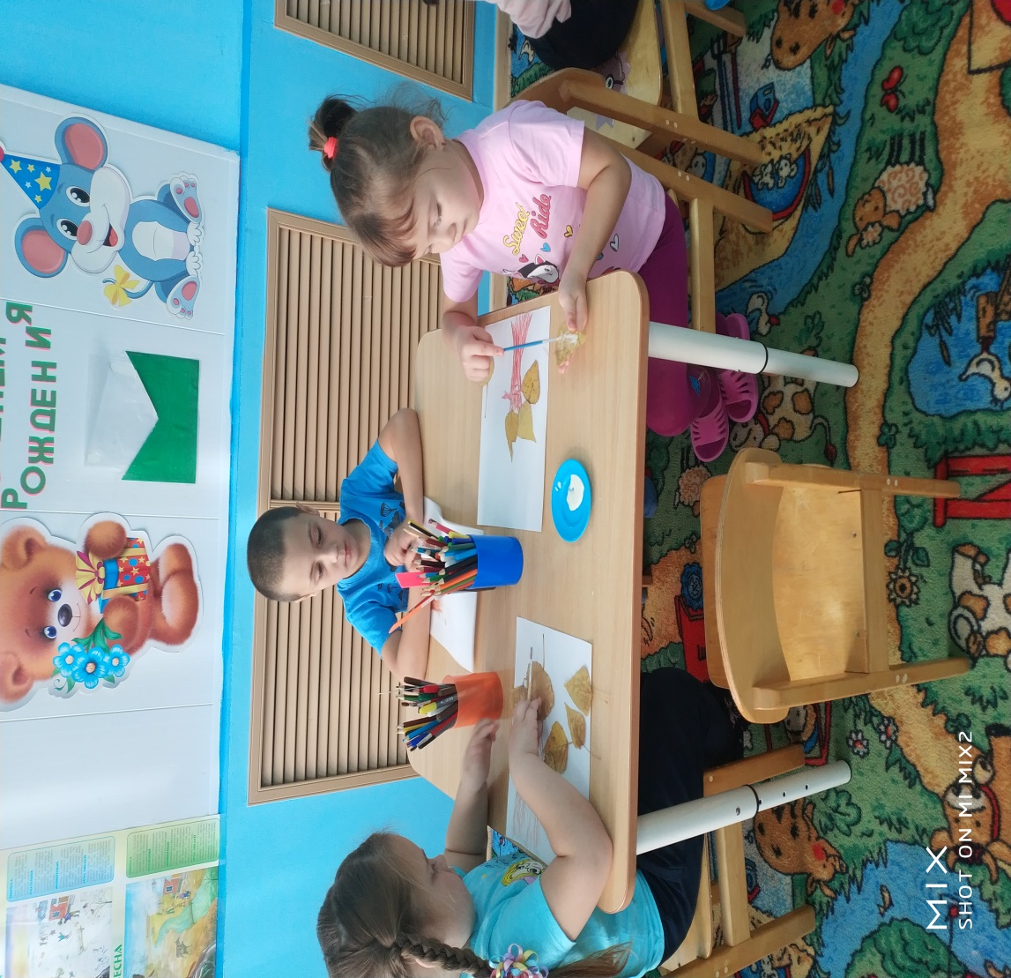
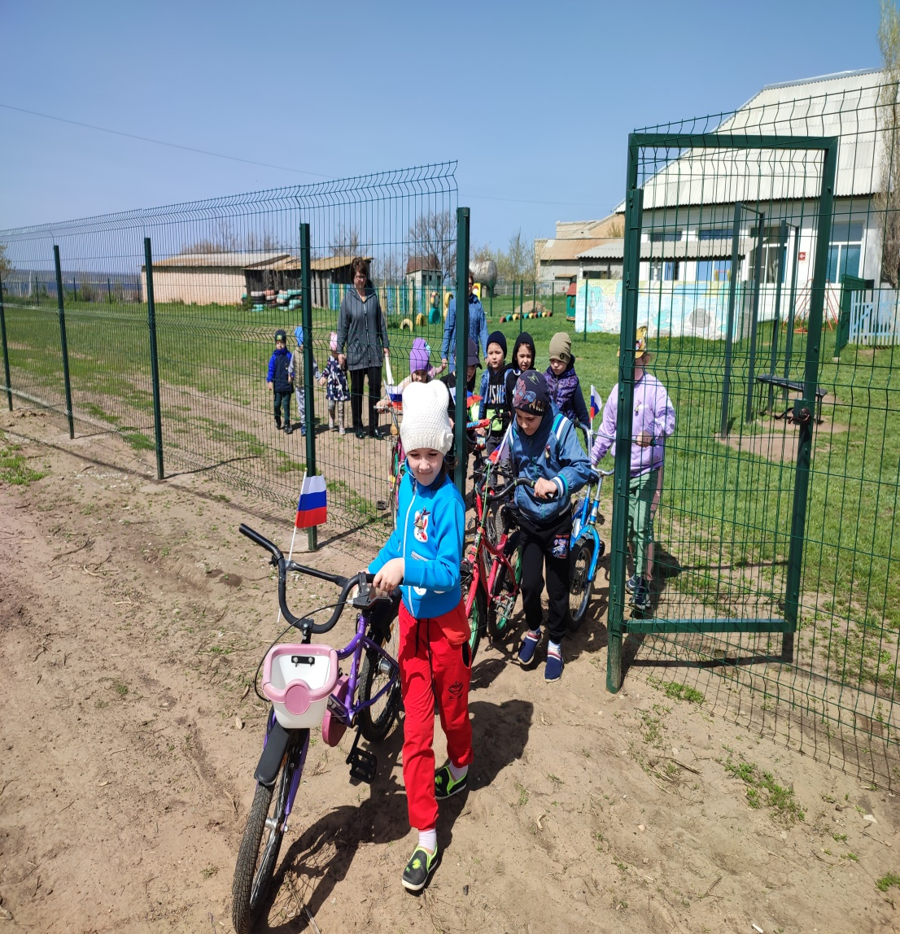
Я в детский сад ходить любила.
Во всём была я заводила:
Спеть, станцевать, прочесть, сыграть,
Слепить, расшить, нарисовать,

Slide 5
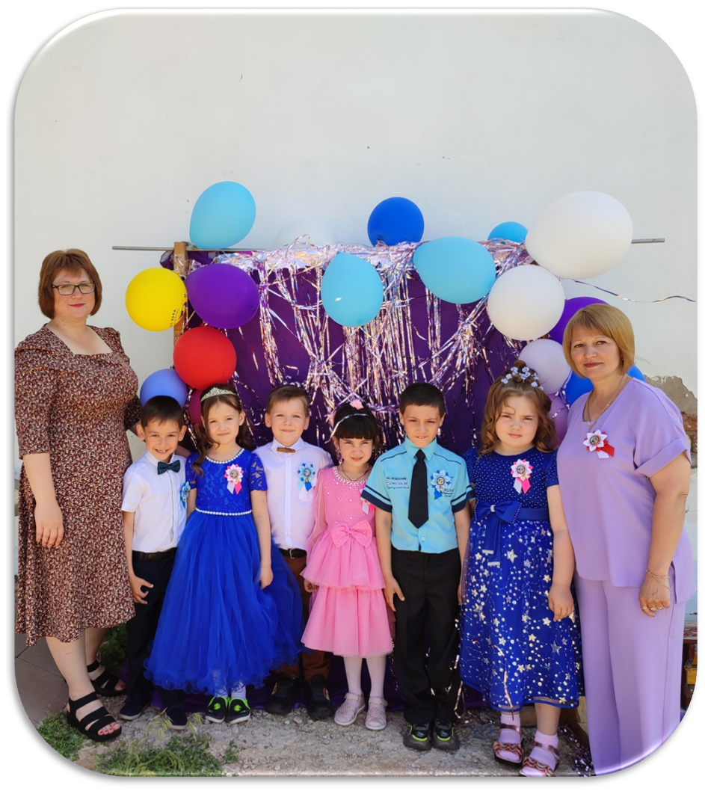
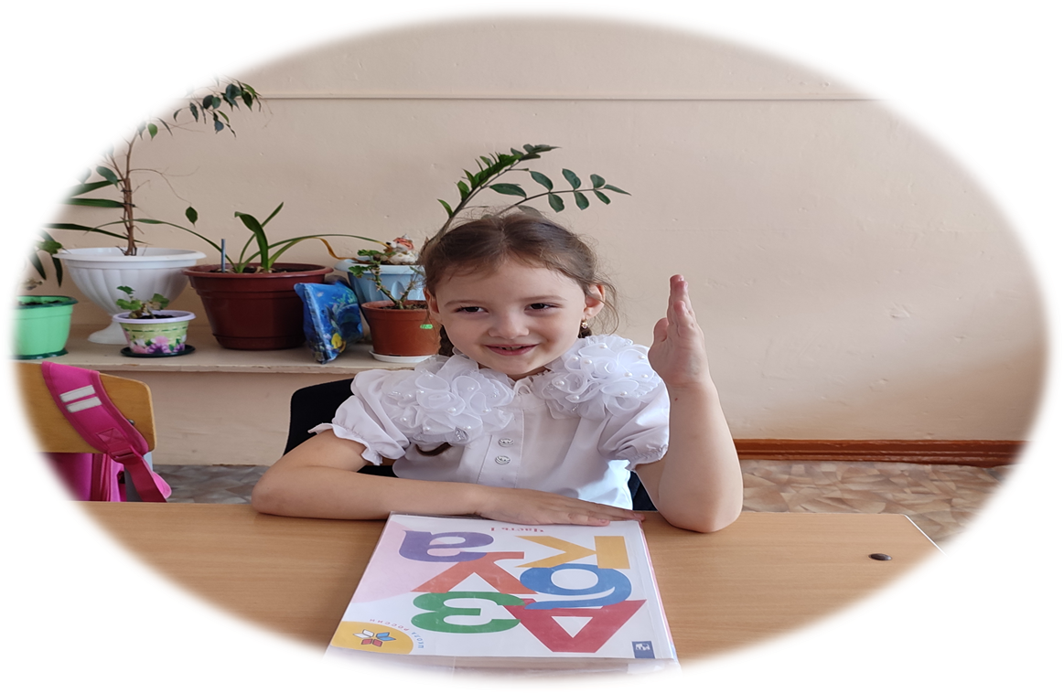
Закончилась дошкольная пора.
Теперь я ученица.
Стараться нужно,
Чтоб знанием любых наук
Владеть во всеоружии.

Slide 6
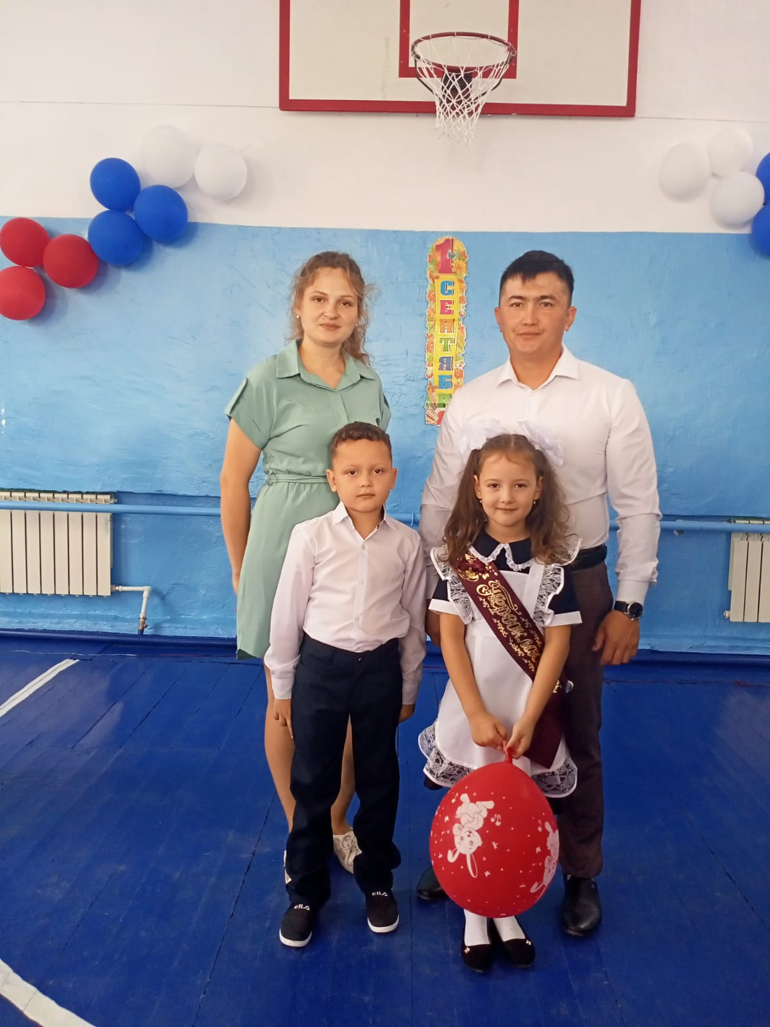
Много в мире есть предметов
Самых, самых разных.
Для меня, я точно знаю:
Школа- это праздник!

Slide 7
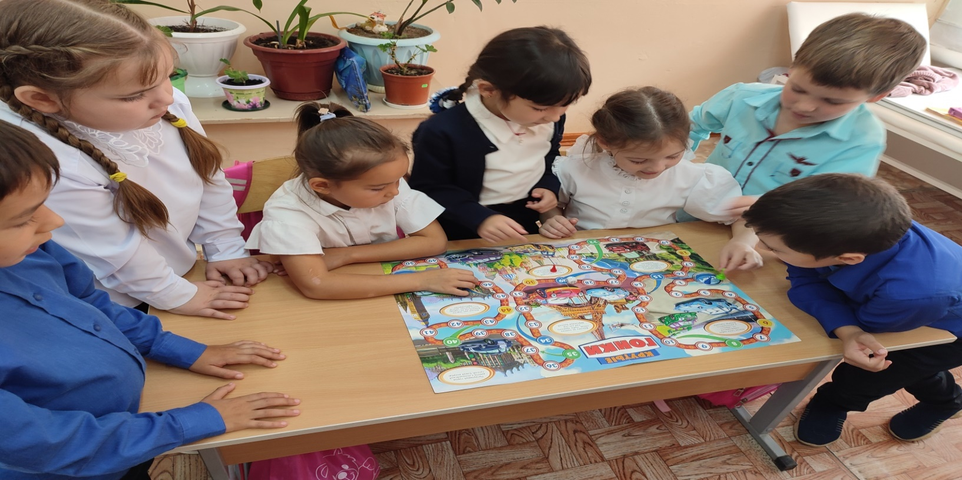
В школе у меня много друзей, которыми я очень дорожу. Мы вместе учимся, вместе отдыхаем. В них я больше всего ценю честность, искренность. А друзья помогают оценить мои таланты!
В каждом из нас есть сила таланта,
Артиста, поэта, певца, музыканта,
Творчески будем себя развивать,
Чтоб лучшими в школе со временем стать!

Slide 8
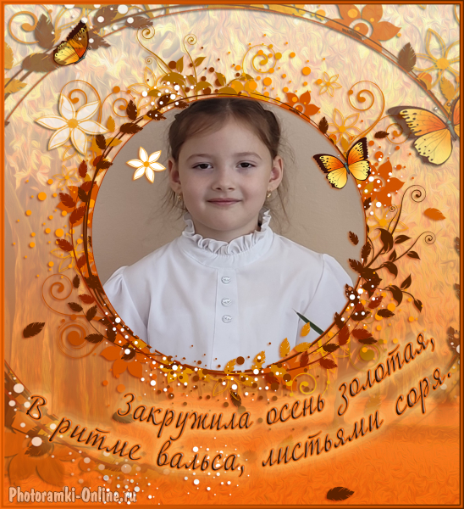
История моей жизни продолжается. ..
Я уверена, что в ней будут новые открытия, победы, радостные минуты, ведь мне всего семь лет и вся моя жизнь впереди!
Я Россией горжусь
и мечтаю,
Чтобы мною
гордилась она!
СПАСИБО ЗА ВНИМАНИЕ!

